Slide 1

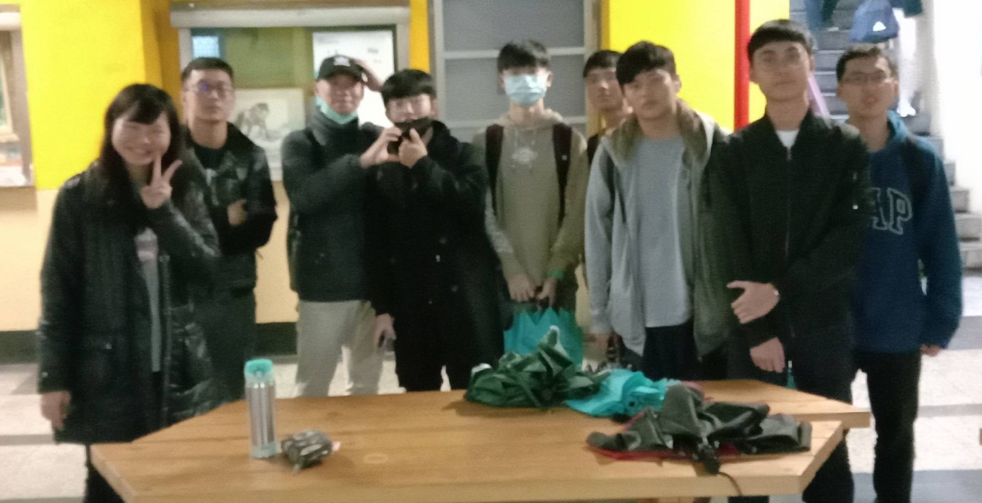
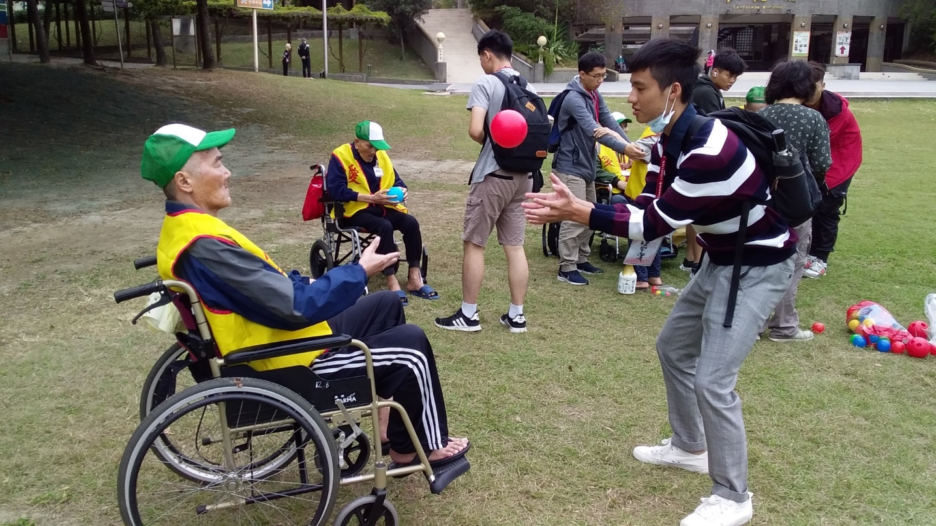



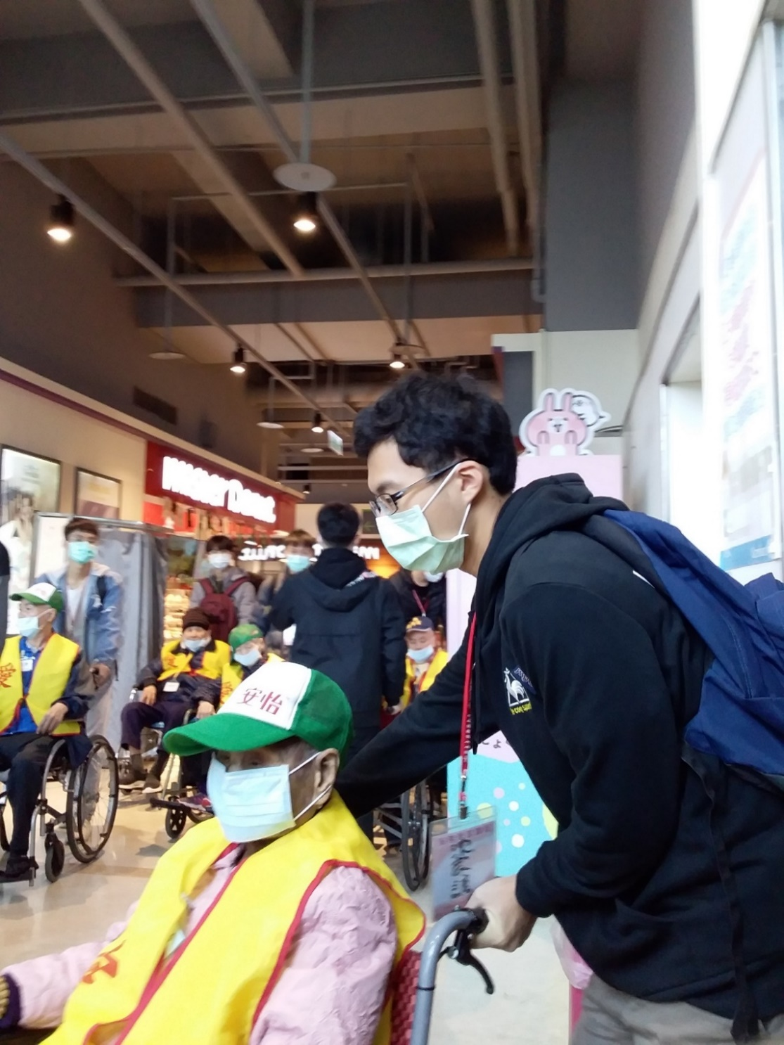



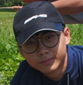
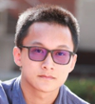
國立台北科技大學109-1學期服務學期課程 子乙5 新莊景福
位於新北勢新莊的老人長照中心(養護型)，主要服務病後療養、臨時托顧、久病臥床的長者們。而我們主要的工作是帶老人們出去散步。
11
/
21
新莊運動公園
李承晉
去景福服務完後，讓我印證了施比受更有福這句話，雖然只有短短4次的服務時間，但我獲益良多，心靈得到了更進一步的昇華。
服務學習的活動都很有趣 ，也可以服務單位的老人， 帶他們出去不同的地方走走 ，有很多收穫。
服務老人是件有意義的事，讓我了解到照顧一個起居不方便的人是多麼辛苦，要無時無刻注意他周遭的環境還有身體狀況，雖然辛苦但看到老人臉上的喜悅一切都值得了。
一開始對服務學習感到麻煩，但在服務老人的過程中學習到了很多，逐漸也喜歡上了服務學習，看到老人開心起來，其實也會受到影響而變得開心。
服務老人有點麻煩，主要是因為太早起了，不過機構的人都很nice，所以其實還算容易，讓我有些收穫。
透過服務學習讓我在照顧老人的時候感覺自己是在做一件有意義的事，在看見老人的笑容的同時，也讓我體驗到幫助別人是一件很開心的事。
能幫助別人是一件好事，再這次的服務學習中也學到如何跟長者互動，其實只要多多陪陪長者，他們就能感到開心了。
之前覺得服務學習很麻煩而且還要早起，但是看到老人的笑容並且很享受與我們相處的時光，讓我覺得這課程好像有點意義。
:
(小組長)
林俊言
:
(組員)
鐘宇澤
:
(組員)
吳正宇
:
12
(組員)
/
張晏笙
5
:
家樂福一日遊
(組員)
沈宸諺
:
(組員)
謝炘恩
:
(組員)
林家楷
:
(組員)

